Slide 1
Föräldramöte PF11-09 2018-08-27

Slide 2
Agenda
Presentation av tränare och styrelse
Information om klubben (styrelsen)
Information om laget, träningar och matcher (Ingrid, Thomas, Niklas)
Laget.se (Barbro)
Föräldrar (Barbro)
Tränarsituationen

Slide 3
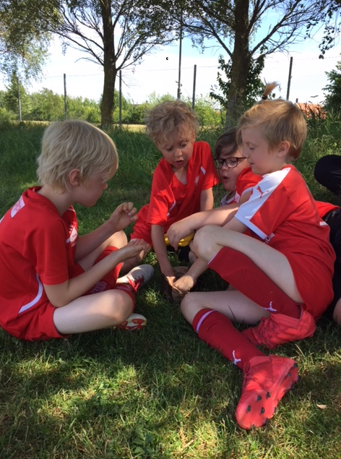
Presentation
Presentation av tränare och styrelse

Slide 4
Klubben
THIF 80 år
De olika lagen

Slide 5
Laget – PF11-09

Slide 6
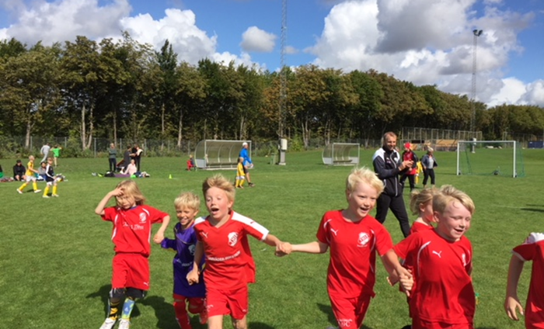
Träningar och matcher
Träning ute: Måndag 17-18, Fredag 16.30-17.30
Träning inne:
Matcher:

Slide 7
Laget.se
På laget.se finns all information om klubben samt om laget. Här finns kalender med alla aktiviteter
Nya medlemmar får mail med inloggningsuppgifter
Läs varje vecka
Svara på mail om deltagande mm
Säg till om ni saknar konto eller om fler kontaktuppgifter skall läggas till

Slide 8
Föräldrar
Klubben drivs helt ideellt vilket betyder att alla behöver bidra. Barnen brukar tycka att det är roligt och om vi är många som delar på det blir varje insats ganska liten
Stå i kiosken vid hemmamatcher
Insamling till loppis 1 gång per år
Loppis den 6 juni
Lejonmarknad
Lagföräldrar som kan organisera detta och annat praktiskt kring laget sökes

Slide 9
Tränarsituationen
Laget har vuxit!
Fler barn födda 12 har börjat och nu behövs det fler tränare och kanske dela upp laget i två. Oavsett vilket behövs det fler tränare
Vad innebär det och vad man behöver kunna?

